Slide 1
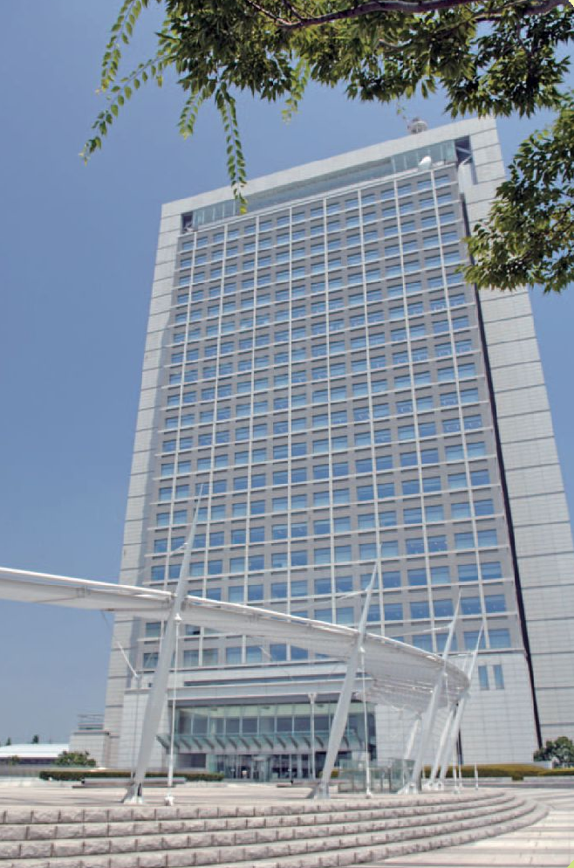
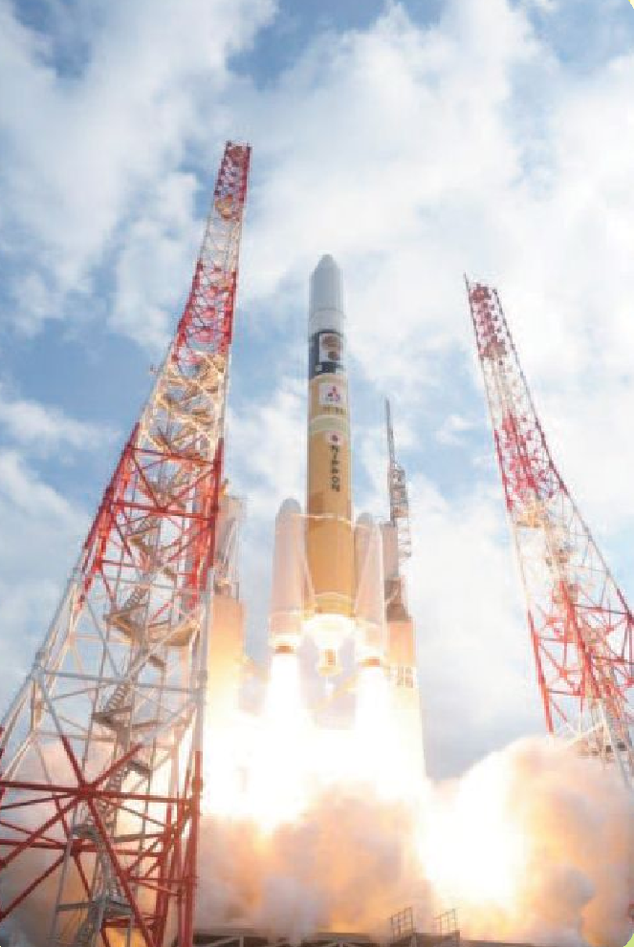
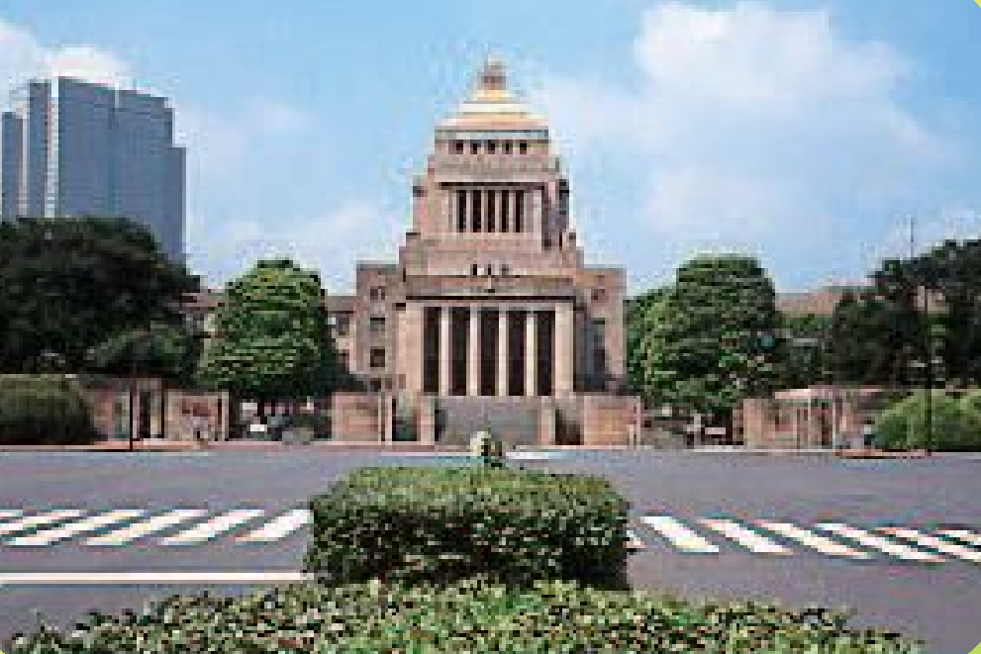
令和７年度版（小学生用）
租税教育用副教材
わたしたちのくらしと税
暮らしを
支える税
茨城県庁
宇宙開発（提供：JAXA)
国会議事堂（提供：東京都）
茨城県租税教育推進協議会

Slide 2
もくじ
税の役割って何だろう？
税金ってなぁーに？・・・・・・・・・・・・・・・・・・・・・・・１
税金の使われかた ・・・・・・・・・・・・・・・・・・・・・・・２
税の種類やしくみを調べてみよう！・・・・・・・・・・４
消費税の旅 ・・・・・・・・・・・・・・・・・・・・・・・・・・・・・５
身近な税の使いみち①・・・・・・・・・・・・・・・・・・・・６
身近な税の使いみち②・・・・・・・・・・・・・・・・・・・・10
公平な負担を考えてみよう・・・・・・・・・・・・・・・・・14
税の質問コーナー・・・・・・・・・・・・・・・・・・・・・・・・15
学習をふりかえろう ・・・・・・・・・・・・・・・・・・・・・・・17
税についてもっとくわしく知りたいたときは？・・・18

Slide 3
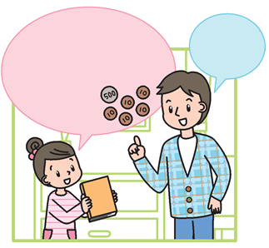
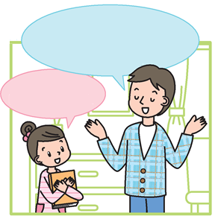
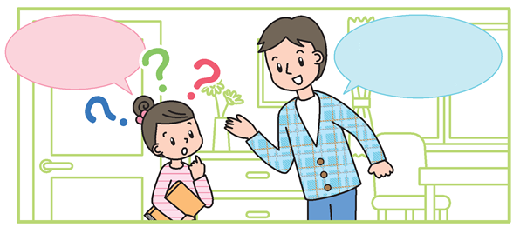
税金ってなぁーに？
ねぇお父さん
今日、本を買ったら値段の
ところに「550円（税込み）」
って書いてあったけど、
税込みって
何？
それは
消費税
だね。
物を買ったときや
サービスを受けたときには、
料金のほかに消費税という税金を
納めるんだよ。
消費税なら
聞いたことがある。
でもどうして
税金を納めなくちゃ
いけないんだろう？
それじゃ
税金がどんなところに
使われているか
見てみようか？
次のページを見てみよう
１

Slide 4
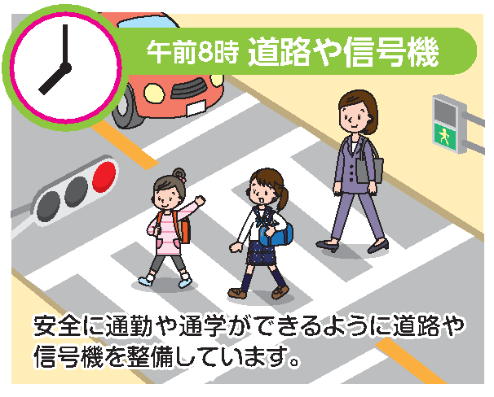
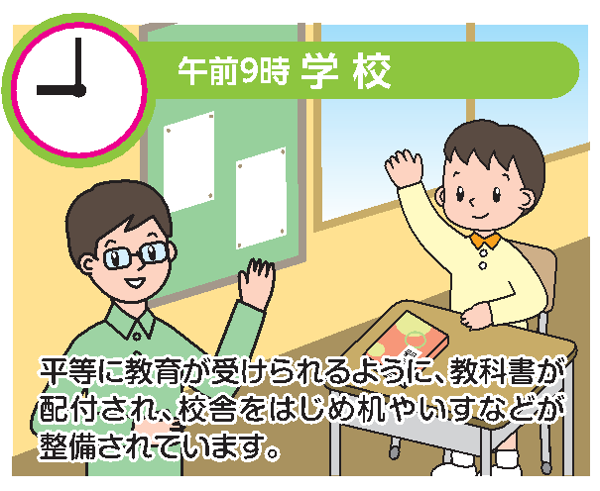
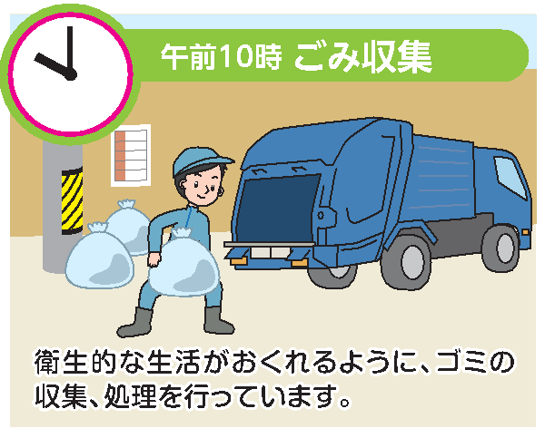
税金の使われかた
【身近なところで税金が使われているもの】
わたしたちの納める税金は、わたしたち自身の生活のさまざまな場面で役立ち、安全で、豊かで便利な生活がおくれるように社会を支えています。
一日を通して、どのように税金とかかわりがあるか考えてみましょう。
また、税金がなかったらみんなの生活にどのような影響があるのかも考えてみましょう。
２

Slide 5
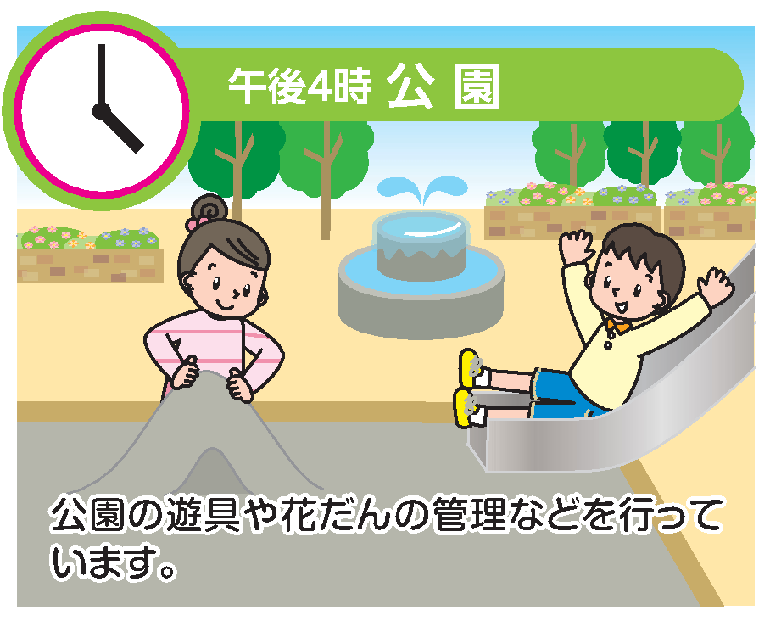
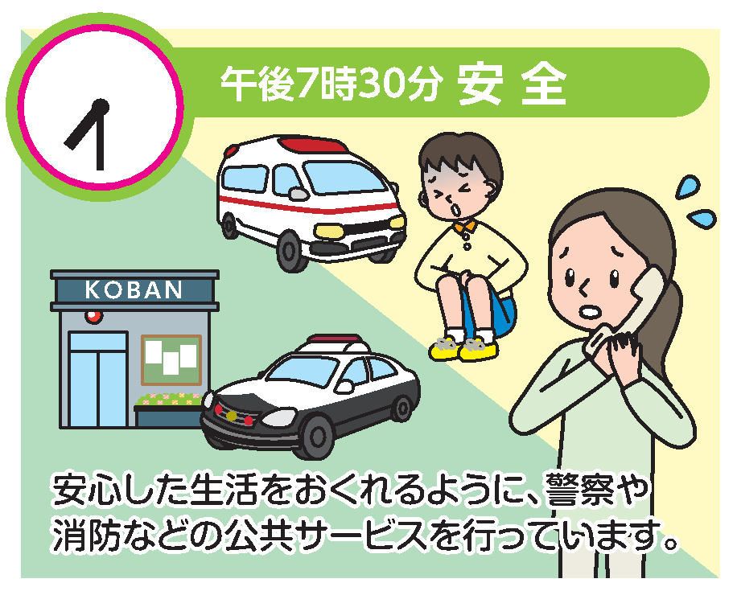
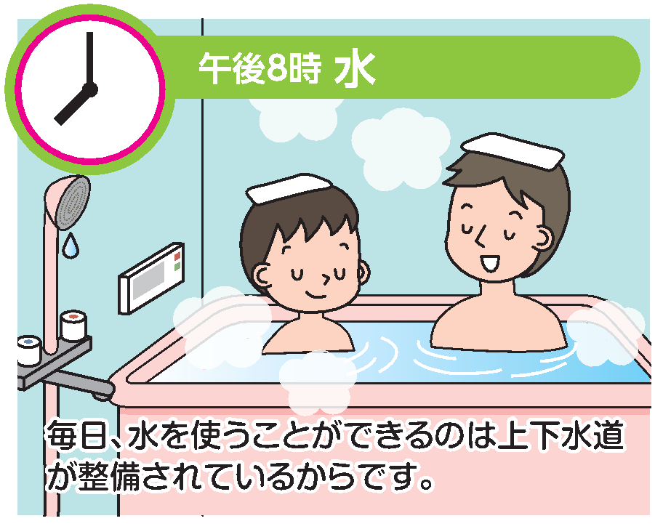
－税金の使われかた－
３

Slide 6

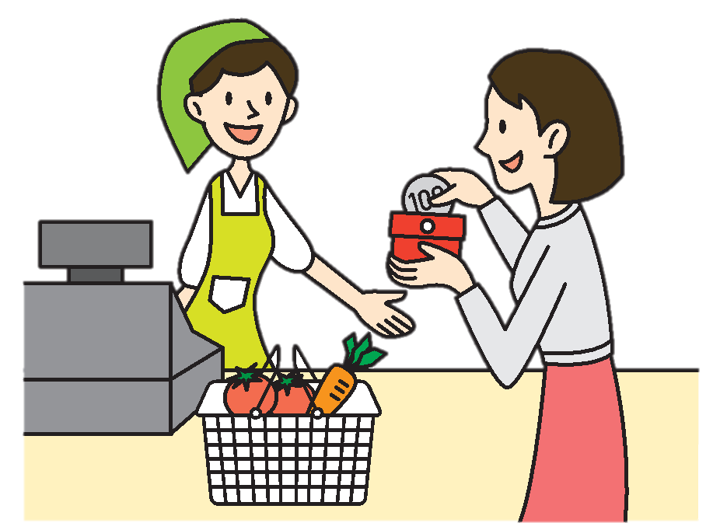
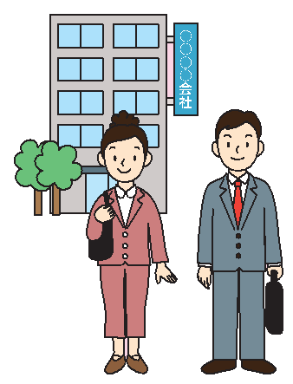
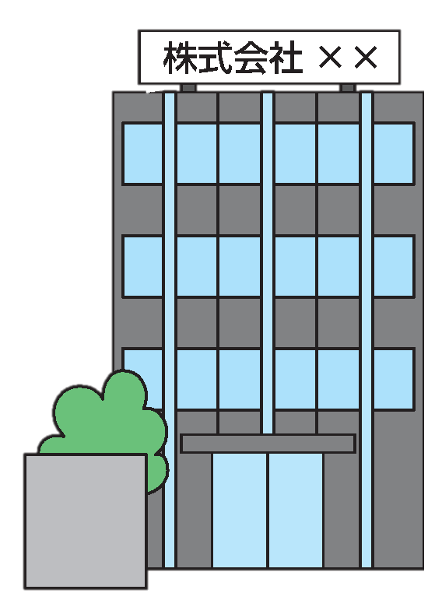
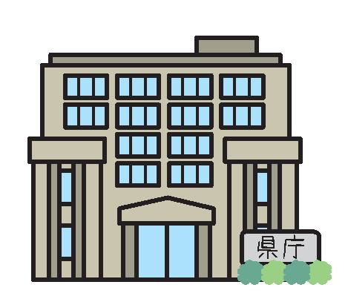

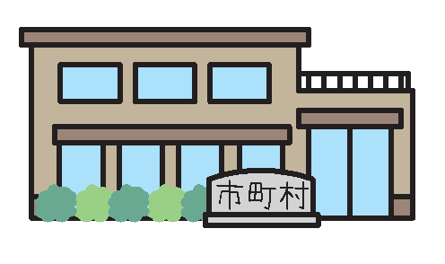

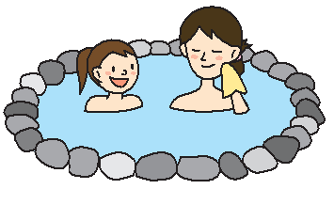
どうふけんみんぜい
しちょうそんみんぜい
税の種類やしくみを調べてみよう！
※道府県民税と市町村民税をあわせて一般に「住民税」と呼ばれています。
じゅうみんぜい
しょとくぜい
所得税
会社などで働いている人は、給料から差し引かれます。差し引かれた税金は会社などがまとめて納めます。
農業をしている人や商売をしている人は、１年に１度自分の税金の額を計算して納めます。
しょうひぜい
消費税
税務署（国税）
１年間に国に
納められる税金
約69兆6,080億円
（令和６年度当初予算）
国
税
買い物をしたときに支払った消費税は、
お店などがまとめて納めます。
ほうじんぜい
法人税
消
費
者
お
店
税務署
会社も税金の額を
計算して納めます。
茨城県（県税）
１年間に茨城県に
納められる税金
約4,180億円
（令和６年度当初予算）
地方税
じどうしゃぜい
自動車税
ふどうさんしゅとくぜい
不動産取得税
どうふけんぜい
道府県税
ちほうしょうひぜい
地方消費税
車を所有している人が
納めます。
土地や建物を取得した人が
納めます。
消費税10％のうち、7.8％を国税、
2.2％を地方消費税として納めます。
こていしさんぜい
固定資産税
しちょうそんみんぜい
市町村民税
しちょうそんぜい
市町村税
にゅうとうぜい
入湯税
市町村（市町村税）
１年間に茨城県内の
市町村に納められる税金
約4,490億円
（令和６年度当初予算）
土地や建物を所有して
いる人が納めます。
わたしたち住民が住んで
いる市町村に納めます。
温泉に入ったときに支払った入湯税は
施設がまとめて納めます。
ちょくせつぜい
直接税
かんせつぜい
間接税
税金を負担する人が直接国や地方公共団体に納める税金
実質的に税金を負担する人と納める人が異なる税金
４

Slide 7





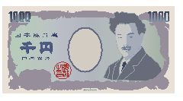



消費税の旅
にっぽんぎんこう
日本銀行
消費税はお店が預かってまとめて納めているんだね。
はら
皆さんも税金を払っています。その代表例が
消費税 です。では、わたしたちが支払った
消費税は、どのように納められるのでしょうか？
預けられた消費税を
国のお金（国庫金）と
して保管する。
しはら
こっこきん
1,000円の花たばを買った場合
消費者
お店
税務署
花たば 1,100円
品物の金額
1,000円と一緒に
消費税100円を払う。
（消費税を負担する）
消費者から預かった
消費税の額を計算し
て納める。
（消費税を納める）
集めた消費税を日本
銀行に預ける。
22円
78円
国7.8％
地方2.2％
お店の売り上げ
（注）消費税は国税（消費税）
と地方税（地方消費税）
に分かれていて10％の
消費税のうち7.8％は国
税、2.2％は地方税です。
５

Slide 8


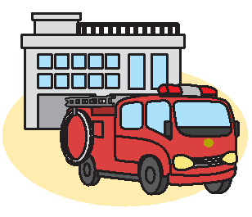
身近な税の使いみち①
わたしたちの
安全を守るために
警察と消防などによって、わたしたちは
安心して生活することができます。
神栖警察署（神栖市）
警察や消防に使われる税金
国民一人あたり（１年間）
約42,600円
（令和４年度）
茨城県立消防学校（茨城町）訓練風景
６

Slide 9

－身近な税の使いみち①－
わたしたちの
健康を守るために
いりょう
いりょう
えんじょ
わたしたちが医療をうけるときの費用の援助や、お年寄り
やからだの不自由な人の暮らしを支えます。
また、新型コロナウイルスワクチン接種などにも使われて
います。
北茨城市民病院（北茨城市）
いりょう
医療費に使われる税金
国民一人あたり（１年間）
約136,300円
（令和３年度）
茨城県ドクターヘリ
７

Slide 10
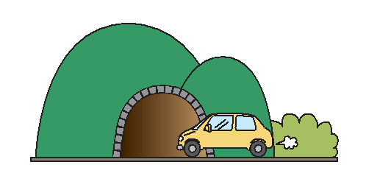
－身近な税の使いみち①－
便利な
交通のために
道路や空港など、生活を便利にしてくれるものをつくるには、たくさんのお金がかかりますが、ここにも税金が生かされています。
茨城空港（小美玉市）
（提供：茨城空港利用促進等協議会）
国道355号笠間バイパス（笠間市）令和元年６月開通
（提供：茨城県土木事務所）
８

Slide 11

－身近な税の使いみち①－
わたしたちの
生活を守るために
ゴミの収集や自然環境の保護など、清潔で気持ち
よく暮らせるための取り組みをしています。
（提供：東京都）
ごみ処理費用にかかる税金
国民一人あたり（１年間）
約19,800円
（令和４年度）
エコフロンティアかさま（笠間市）
９

Slide 12


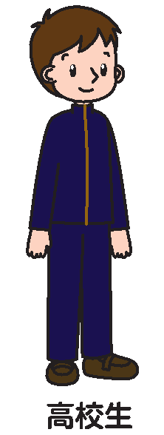
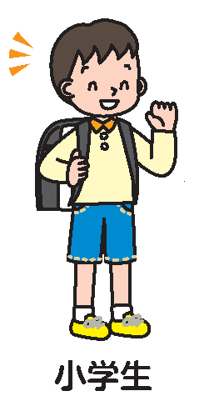
身近な税の使いみち②
国民すべてが平等に教育を受けられるように、学校をつくったり、教科書を配付したりします。
教育や科学技術などのために、国の予算のうち年間約５兆4,716億円（令和６年度）が使われています。
教育
公立学校の児童・生徒
一人当たりの年間（月）教育費
わたしたちが
平等に教育を受けられるために
令和３年度
租税教室風景
約921,000円
１か月あたり
約76,800円
約1,067,000円
１か月あたり
約88,900円
約1,129,000円
１か月あたり
約94,100円
小学校入学から高校卒業までには、１人当たりいくら税金が使われているのだろう？
わたしたちの学校全体では・・・？
大洗町立南小学校（大洗町）
10

Slide 13

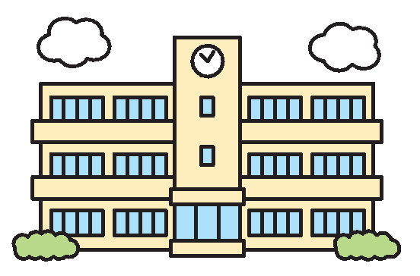

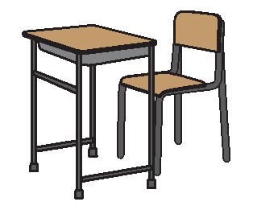


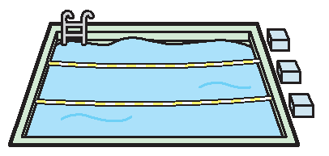
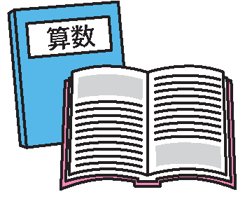
－身近な税金の使いみち②－
学校をつくるには
いくらぐらいかかるの？
どんなものに税金が
使われているの？
校舎や体育施設の建設のための費用と
して１年間に732億円が使われます。
（令和６年度予算）
義務教育諸学校の児童生徒が使用する
教科書を無償配付するための費用とし
て１年間に471億円が使われます。
（令和６年度予算）
実験器具
机・いす
校舎
体育館
プール
教科書
11

Slide 14



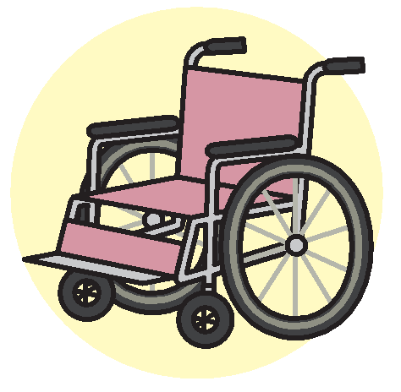
－身近な税金の使いみち②－
わたしたちが納めた税金は、身近なところで使われています。一番多く使われているのは「社会保障」にかかるものです。「社会保障」とは、わたしたちが安心して生活していくために必要な「医療」「年金」「介護」「福祉」などの公的サービス（国や地方がする仕事）のことをいいます。
社会保障
い りょう
医療
かぜを引いたり、けがをしたりして病院で手当てをしてもらうと、お金がかかります。
かかったお金の一部には、税金が使われています。
ねん きん
年金
かい ご
介護
老後も安心して暮らしていくために国から受けとるお金（年金）の一部には、税金が使われています。
介護サービスを利用したときにかかるお金の一部には、税金が使われています。
12

Slide 15

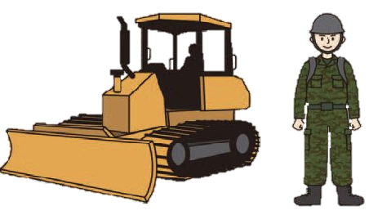
－身近な税金の使いみち②－
平成23年３月の宮城県沖を震源とした東日本大震災、令和元年の台風15号、19号などの災害復旧や復興のためにも、税金は使われています。
災害復旧
平成23年３月東日本大震災の様子 震災直後
（提供：潮来市役所）
復興工事後
13

Slide 16
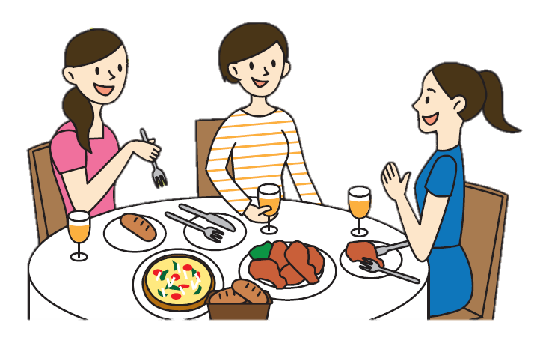


公平な負担を考えてみよう
ワークシートへGO！→
考えてみよう
友だち３人で食事に行きました。みんなでいろいろな料理を分け合って食べたとき、食事代の支払いはどのように負担しますか。
なお、食事代金の合計は4,500円で、
３人はそれぞれ違う金額の
お小遣いを持っています。
 | お小遣い | 食べた量 | 負担する金額
Aさん | 10,000円 | 少ない
Bさん | 5,000円 | たくさん
Cさん | 1,500円 | 中くらい
（考え方①） ３人で均等に割って支払う。
（考え方②） たくさん食べた人は多く、少ししか食べていない人は少なく支払う。
（考え方③） お小遣いをたくさん持っている人は多く、あまり持っていない人は
少なく支払う。
考え方をメモしておこう
14

Slide 17
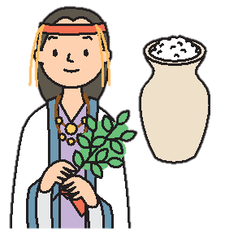
税の質問コーナー
１ 税は何種類くらいあるの？
現在日本には、約50種類の税があります。
２ 税はいつごろからあるの？
３世紀ごろ、魏志倭人伝に日本の税に関する最初の記録があり、邪馬台国では税が納められていたと記載されています。
ぎしわじんでん
やまたいこく
15

Slide 18


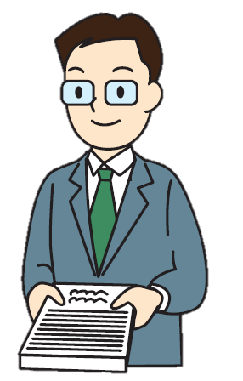

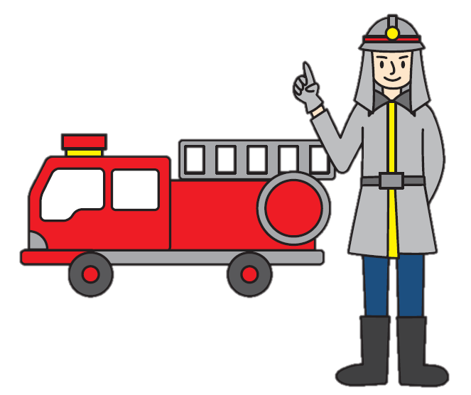


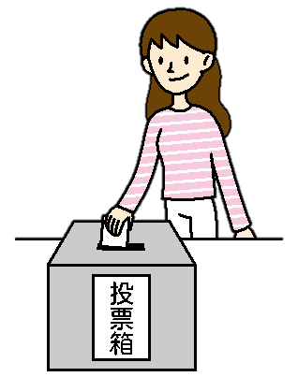
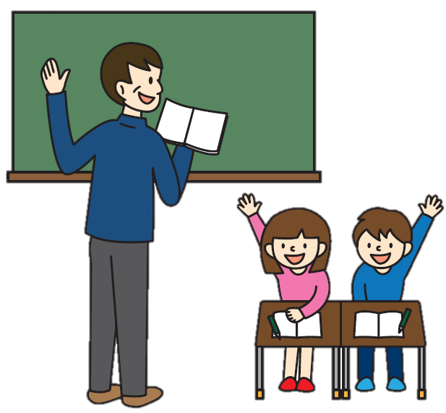
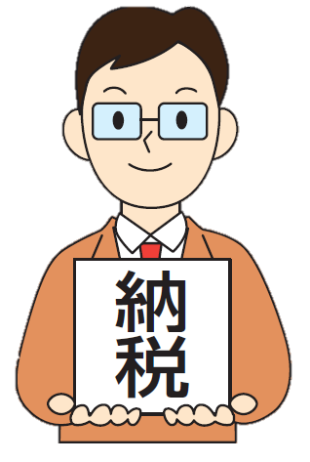

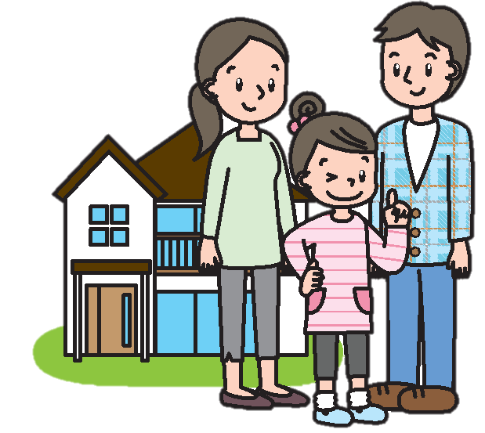
３ 税の使い方はだれが決めているの？
－税の質問コーナー－
税の使い方は、みなさんの意見などからつくられた予算案をもとに国会や県議会、市町村議会で話し合われ、議決（決定）されます。
予算案の提出
議決
議会
暮らしを豊かにするための活動
都道府県や
市（区）町村）
選挙で代表を選ぶ
公共
サービス
税金
意見
わたしたちの
代表が決定しているんだね。
わたしたち
茨城県議会の様子
16

Slide 19
学習をふりかえろう
ワークシートへGO!
17

Slide 20
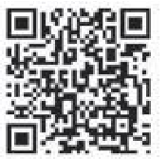
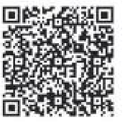
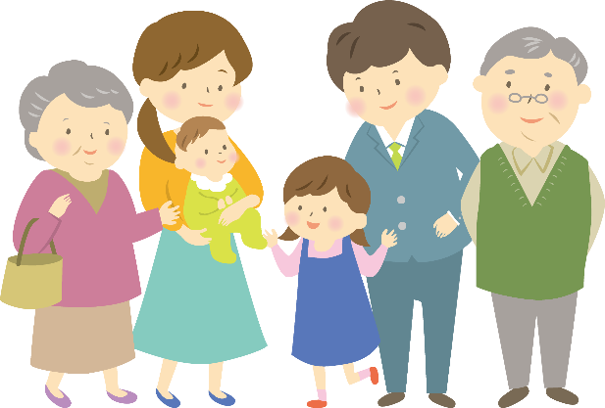
税の学習コーナー｜国税庁
税についてもっとくわしく知りたいときは？
ここをクリック
インターネットで調べてみましょう。
国税に関すること
● 財務省ホームページ https://www.mof.go.jp
「キッズコーナー」で財政や税金を楽しく学ぼう。
● 国税庁ホームページ https://www.nta.go.jp
「税の学習コーナー」には楽しく学べるゲームやクイズがいっぱい。みんなでチャレンジしてみよう！
地方税に関すること
● 茨城県ホームページ https://www.pref.ibaraki.jp
県税について・・・・・・・ 「本庁各課・出先機関」－「総務部」－「税務課」
市町村税について・・・ 「本庁各課・出先機関」－「総務部」－「市町村課」
●各市町村のホームページ
国税庁HP
税の学習コーナー
18

Slide 21


－税についてもっとくわしく知りたいときは？－
ビデオライブラリー
税務署では、税に関するＤＶＤ を無料で貸し出しています。次のＤＶＤは、国税庁ホームページでもご覧になれます。
●「マリンとヤマト 不思議な日曜日」 ●「千年の約束」 ●「税のはたらきから社会のしくみを学ぼう」
「マリンとヤマト 不思議な日曜日」
公園で不思議な妖精を助けた小学生の姉弟、マリンとヤマト。「何でも願いをかなえよう！」大地の妖精コッピとクッピの言葉に２人が考えたことは・・・？
毎日の暮らしのなかで税がどのようなところに使われているかを学んでいきます。
（１７分）
「税のはたらきから社会のしくみを学ぼう」
税の勉強をすることになった、小学生のゆうきくんとはるかさん。街を調査したり、身の回りの仕組みを考えるうちに、税の大切さに気がついていきます。
こどもたちが税の意義や役割を主体的に考えるきっかけを与えるような内容になっています。
（１２分）
19

Slide 22
この冊子の内容についてお聞きになりたいときは、下記にご連絡ください。
●国税について 水戸税務署 〒310-8666 水戸市北見町1-17 TEL （029） 231-4214
●県税について 茨城県総務部税務課 〒310-8555 水戸市笠原町978-6 TEL （029） 301-2414
●市町村税について 茨城県総務部市町村課 〒310-8555 水戸市笠原町978-6 TEL （029） 301-2481
年 組 番 氏名

